Slide 1


Szántóföldi hozamnövelés az alapoktól c. konferencia
Agrártámogatások rendszerének hatása a termelésre
Dr. Gyuricza Csaba elnök
Budapest, 2016. május 17.

Slide 2
Aktuális események
A 2016. évi egységes kérelem indítása. Az egységes kérelem keretében több mint 170.000 ügyfél kérelme kerül benyújtásra. Szankciómentes benyújtási határidő 2016. május 23.
A 2014-2020 időszak VP (EMVA) forrásainak terhére pályázati felhívások folyamatos indítása.
A 2007-2013 időszak EMVA és EHA forrásaiból támogatott ÚMVP és HOP programok zárása.
A 2015. évi kifizetési kérelmek zárása.

Slide 3
Főbb változások a 2007-2013 időszakhoz képest:
Agrár- és vidékfejlesztési források a VP keretében (2014-2020) - új eljárásrend
  Új eljárásrend! Az egységes rendszerhez illeszkedő eljárásrend a VP végrehajtására, elektronikus pályázatbenyújtás.
  Munkaigényes ágazatok kiemelt fejlesztése (zöldség- és gyümölcstermesztés, állattenyésztés, élelmiszeripar).
    Egyszerűsített támogatás-típusok bevezetése (egyösszegű átalány, egységköltség, %-ban meghatározott átalányalapú finanszírozás).
    Egyszerűsített elbírálás (adott összeghatárig a fejlesztések egyszerűsített követelményei és elbírálása).
  Az előleg, saját teljesítés, természetbeni hozzájárulás, továbbá kamattámogatás igénybevételére is lesz lehetőség.
  Kollektív beruházások lehetősége (magasabb támogatási intenzitás).
Ami nem változott: a VP középpontjában is a KKV-k állnak

Slide 4
VP források megoszlása

Slide 5
Felhívások meghirdetése 2.
A felhívásokat a Miniszterelnökség teszi közzé
  a VP Irányító Hatósága (Miniszterelnökség Agrár- és Vidékfejlesztési Programokért Felelős Helyettes Államtitkárság) által jóváhagyott tartalommal
a Széchenyi2020 honlapon.
Az Irányító Hatóság, illetve a Miniszterelnökség
  a változtatás jogát fenntartja, ezért figyelemmel kell kísérni a
www.palyazat.gov.hu
honlapon megjelenteket.
Ha a www.palyazat.gov.hu oldalon a pályázati keresőben a szűrési feltételeknél beállításra kerül az EMVA, akkor a már közzétett pályázati felhívások és a hozzájuk tartozó dokumentációik megjelennek.

Slide 6
Megjelent felhívások - 2015.
1.
A pályázati felhívások a Széchenyi 2020 weboldalon érhetőek el,
de a szükséges linkek az MVH honlapján is elérhetők.
Agrár-környezetgazdálkodás
Ökológiai gazdálkodásra történő áttérés, Ökológiai gazdálkodás fenntartása
Helyi fejlesztési stratégiák elkészítésének támogatása
Az állattenyésztési ágazat fejlesztése - trágyatárolók építése
Mezőgazdasági termékek értéknövelése és erőforrás- hatékonyságának elősegítése a feldolgozásban
Ritka és veszélyeztetett növényfajták genetikai erőforrásainak és mikroorganizmusok ex situ megőrzése
A védett őshonos és veszélyeztetett mezőgazdasági állatfajták genetikai állományának in situ megőrzése
Az MVH új honlapján a pályázatok megnyitásával egyidejűleg megnyílik az adott témakörben a kérdés-válasz felület.
Az MVH ügyfélszolgálata továbbra is közvetlenül válaszol a feltett kérdésekre

Slide 7
Megjelent felhívások - 2016.
2.
A pályázati felhívások a Széchenyi 2020 weboldalon érhetőek el,
de a szükséges linkek az MVH honlapján is elérhetők.
Egyedi szennyvízkezelés
Településképet meghatározó épületek külső rekonstrukciója, többfunkciós közösségi tér létrehozása, fejlesztése, energetikai korszerűsítés
Erdei termelési potenciál mobilizálását szolgáló tevékenységek
Natura 2000 mezőgazdasági területeken nyújtott kompenzációs kifizetések
Natura 2000 erdőterületeknek nyújtott kompenzációs kifizetések
Az erdőgazdálkodási potenciálban okozott erdőkárok helyreállítására nyújtandó támogatások
Az MVH új honlapján a pályázatok megnyitásával egyidejűleg megnyílik az adott témakörben a kérdés-válasz felület.
Az MVH ügyfélszolgálata továbbra is közvetlenül válaszol a feltett kérdésekre

Slide 8
Megjelent felhívások - 2016.
3.
A pályázati felhívások a Széchenyi 2020 weboldalon érhetőek el,
de a szükséges linkek az MVH honlapján is elérhetők.
Kertészet korszerűsítése - üveg- és fóliaházak létesítése, energia-hatékonyságának növelése geotermikus energia felhasználásának lehetőségével
Kertészet korszerűsítése - ültetvénytelepítés támogatására öntözés kialakításának lehetőségével
Kertészet korszerűsítése – gyógy- és fűszernövény termesztés fejlesztése
Kertészet korszerűsítése – gombaházak - hűtőházak létrehozására, meglévő gombaházak - hűtőházak korszerűsítése
Mezőgazdasági kisüzemek fejlesztése
Mezőgazdasági biztosítás díjához nyújtott támogatás
Az MVH új honlapján a pályázatok megnyitásával egyidejűleg megnyílik az adott témakörben a kérdés-válasz felület.
Az MVH ügyfélszolgálata továbbra is közvetlenül válaszol a feltett kérdésekre

Slide 9
Megjelent felhívások - 2016.
4.
A pályázati felhívások a Széchenyi 2020 weboldalon érhetőek el,
de a szükséges linkek az MVH honlapján is elérhetők.
Állattartó telepek korszerűsítése
Baromfitartó telepek korszerűsítése
Szarvasmarhatartó telepek korszerűsítése
Juh- és kecsketartó telepek korszerűsítése
Sertéstartó telepek korszerűsítése
A tejágazat szerkezetátalakítását kísérő állatjóléti támogatás
Kompenzációs kifizetések természeti hátránnyal érintett területeken
Mezőgazdasági vízgazdálkodási ágazat fejlesztése
Az MVH új honlapján a pályázatok megnyitásával egyidejűleg megnyílik az adott témakörben a kérdés-válasz felület.
Az MVH ügyfélszolgálata továbbra is közvetlenül válaszol a feltett kérdésekre

Slide 10
Ezután megjelenő felhívások
Vidékfejlesztési Program esetében a 1012/2016 (I.20) Korm. határozatban található Éves Fejlesztési Keret alapján:
  Korábbiakból hátra van: 8 db, 46,44 Mrd Ft
  Tavaszra tervezett: 15 db, 234,27 Mrd Ft
  Nyárra tervezett: 11 db, 59,35 Mrd Ft
  Őszre tervezett: 5 db, 56,01 Mrd Ft
Magyar Halászati Operatív Program esetén a 1056/2016 (II.17) Korm. határozatban található Éves Fejlesztési Keret alapján:
  Tavaszra tervezett: 4 db, 5,03 Mrd Ft
  Nyárra tervezett: 2 db, 4,53 Mrd Ft
  Őszre tervezett: 4 db, 5,59 Mrd Ft

Slide 11
VP AKG - 10.1.1.
Az intézkedés céljai:
a mezőgazdaság által érintett fizikai (talaj, víz, levegő) és természeti környezet állapotának megőrzése, illetve javítása,
a genetikai erőforrások megőrzése, minőségi termékek előállításának elősegítése, az élelmiszerbiztonság fokozása,
gazdálkodók jövedelembiztonságának segítése.
A végrehajtás általános elvei:
öt éves támogatási időszak,
önkéntes kötelezettségvállalás,
kompenzációs támogatás, a kötelező előírásokon túlmutató többletköltségek és kieső jövedelem ellentételezés céljából.
Támogatási kérelmek benyújtása:
A támogatási kérelmek elektronikus úton történő benyújtására 2015. november 7. és 2015. december 31. között volt lehetőség.
Beérkezett támogatási kérelem adatai:
2015. december 31-ével összesen 24 143 db támogatási kérelem érkezett be
1 233 861 ha-ra, összesen 448 milliárd forint támogatási igénnyel.

Slide 12
VP Ökológiai gazdálkodásra történő áttérés
11.1.1, 11.2.1
Az intézkedés céljai:
a mezőgazdaság által érintett fizikai (talaj, víz, levegő) és természeti környezet állapotának megőrzése, illetve javítása,
a genetikai erőforrások megőrzése, minőségi termékek előállításának elősegítése, az élelmiszerbiztonság fokozása,
gazdálkodók jövedelembiztonságának segítése.
A végrehajtás általános elvei:
öt éves támogatási időszak,
önkéntes kötelezettségvállalás,
kompenzációs támogatás, a kötelező előírásokon túlmutató többletköltségek és kieső jövedelem ellentételezés céljából.
Támogatási kérelmek benyújtása:
A támogatási kérelmek elektronikus úton történő benyújtására 2015. november 7. és 2015. december 31. között volt lehetőség.
Beérkezett támogatási kérelem adatai:
2015. december 31-ével összesen 3 161 db támogatási kérelem érkezett be
134 317 ha-ra, összesen 62,3 milliárd Ft támogatási igénnyel.

Slide 13
VP ÖKO és a VP AKG pályázatok eredményei
VP ÖKO: összesen 3 142 db nyertes kérelemre, 133 776 ha-ra összesen több mint 62 milliárd forintot ítélt meg a Miniszterelnökség. Nyertes pályázatok aránya: 97,7%
VP AKG: összesen 11 327 db nyertes kérelemre, 441 446 ha-ra összesen több mint 190 milliárd forintot ítélt meg a Miniszterelnökség. Nyertes pályázatok aránya: 46,5%
300 ha alatti nyertesek aránya:
VP ÖKO: a nyertes kérelmek 98,3 %-a 300 ha alatti gazdálkodó
VP AKG: a nyertes kérelmek 99,2 %-a 300 ha alatti gazdálkodó

Slide 14
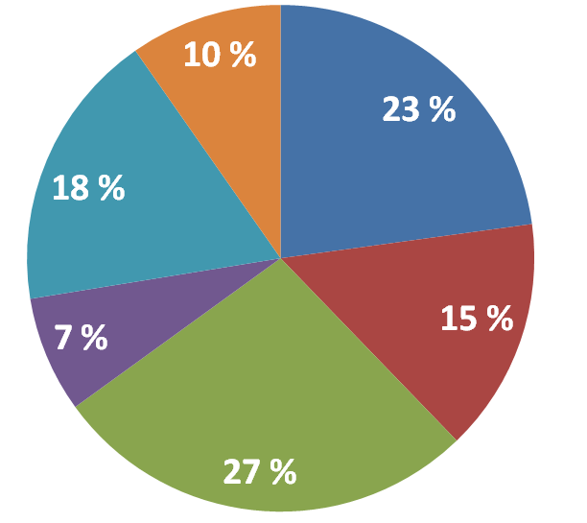
VP ÖKO nyertes pályázatok célprogramok szerinti megoszlása
Ökológiai ültetvény
fenntartás
Ökológiai szántó
átállás alatti
Ökológiai ültetvény
átállás alatti
NYERTES
KÉRELMEK
Ökológiai szántó
fenntartás
Ökológiai gyep
fenntartás
Ökológiai gyep
átállás alatti

Slide 15
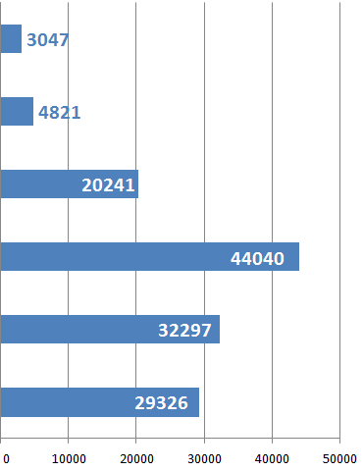
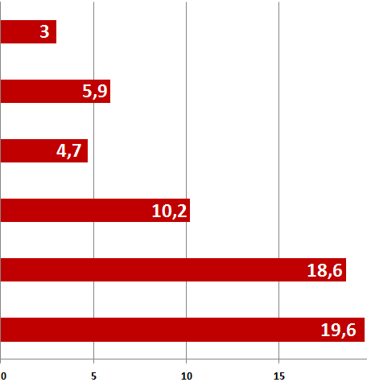
VP ÖKO nyertes pályázatok célprogramok szerinti megoszlása
Terület (ha)
Támogatási összeg (Mrd Ft)
Ökológiai ültetvény
fenntartás
Ökológiai ültetvény
átállás alatti
Ökológiai gyep
fenntartás
Ökológiai gyep
átállás alatti
Ökológiai szántó
fenntartás
Ökológiai szántó
átállás alatti

Slide 16
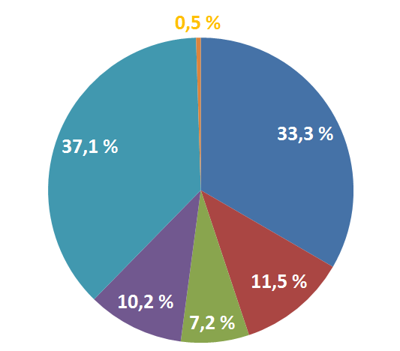
VP AKG nyertes pályázatok művelési ágak szerinti megoszlása
Horizontális nádas
horizontális ültetvény
Horizontális
ültetvény
Horizontális
szántók
NYERTES
KÉRELMEK
Zonális szántók
Zonális gyep
Horizontális gyep

Slide 17
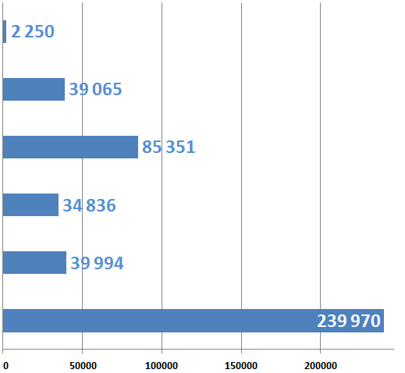
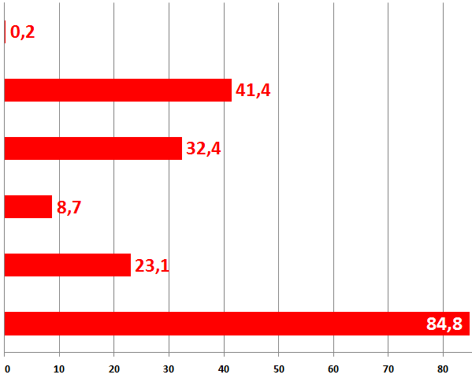
VP AKG nyertes pályázatok művelési ágak szerinti megoszlása
Terület (ha)
Támogatási összeg (Mrd Ft)
Horizontális
nádas
Horizontális
ültetvény
Zonális gyep
Horizontális
gyep
Zonális szántók
Horizontális
szántók

Slide 18


2016 évi kifizetések
aktuális állása
1.
Jogcím neve | Jóváhagyott kérelmek | Jóváhagyott kifizetések (millió Ft) | Kifizetési arány (%)
EK/Tejhasznú tehéntartás támogatása | 2550 | 18 199 | 88,8
Nemzeti tejtámogatás (TBJ) | 4661 | 12 642 | 99,5
EK/SAPS | 121 210 | 181 537 | 90,7
EK/Zöldítés | 118 317 | 95 400 | 95,0
EK/Termeléshez kötött szemes fehérjetakarmány-növény termesztés támogatása | 3 088 | 2 225 | 58,6
EK - Termeléshez kötött anyajuhtartás támogatás (Új) | 6 230 | 5 487 | 85,7
EK - Termeléshez kötött hízottbikatartás támogatás | 4 435 | 857 | 77,9
EK – Termeléshez kötött anyatehéntartás támogatás | 5 269 | 2 913 | 30,3
EK – Átmeneti nemzeti anyatehéntartás támogatás | 3 632 | 830 | 27,7

Slide 19
2016 évi kifizetések
aktuális állása
2.
Jogcím neve | Jóváhagyott kérelmek | Jóváhagyott kifizetések (millió Ft) | Kifizetési arány (%)
KAT anyajuhtartás kiegészítő támogatása | 688 | 370 | 86,0
EK/Kistermelői támogatás | 48 770 | 7 735 | 97,9
EK/Term. köt. cukorrépa termesztés támogatása | 520 | 2 045 | 90,6
EK-Fiatal mezőgazdasági termelőknek nyújtott támogatás | 6 460 | 2 551 | 91,1
Ideiglenes rendkívüli tejtámogatás | 3 043 | 5 938 | 99,6
Hízottbikatartás támogatása (termeléstől elválasztott) | 7 183 | 3 180 | 99,1
Extenzifikácós szarvasmarhatartás támogatás (termeléstől elválasztott) | 1 894 | 2 493 | 98,9

Slide 20
2016 évi kifizetések
aktuális állása
3.
Jogcím neve | Jóváhagyott kérelmek | Jóváhagyott kifizetések (millió Ft) | Kifizetési arány (%)
EK/Term. Köt. rizstermesztés tám. | 69 | 451 | 80,0
EK/Term. Köt. gyümölcsterm. tám. | 7 067 | 4 209 | 90,4
Mezőgazdasági biztosítás díjához nyújtott támogatás | 8608 | 2 992 | 100,0
EMVA Őshonos állatok támogatása | 316 | 432 | 65,83
EMVA Területalapú erdészeti tám. | 7898 | 13500 | 95,55
EMVA Állati génmegőrzés tám. | 32 | 130 | 68,91
EMVA Tejágazat állatjóléti tám. | 311 | 4 648 | 71,52
VP HFS elkészítése | 56 | 312 | 32,80
Összesen:
370 000 Mrd

Slide 21
A Zöldítés tapasztalatai 1.
Adminisztratív
és
fizikai ellenőrzések
Összesen: 13247 ellenőrzés / 3037 hiba = 22,6%
A „zöldítés”, mint új elem bonyolultsága miatt kihívást jelentett a kérelmezőknek.
A MePAR-ban lehatárolt elemeknél sem volt egyértelmű az igénylés, a többi igénylés negyede hibás volt.
A magyar tagállami vállalás a kőfalon kívül valamennyi EFA elemet behozta a rendszerbe.
A 18 EFA típus az átváltási és súlyozási tényezők figyelembe vételével összesen ~320 ezer hektár. Ebből 9 db az igénylés területét nézve egyenként nem éri el az 500 ha-t, és együttesen sem haladja meg a 2000 ha-t.

Slide 22
A Zöldítés tapasztalatai 2.
A 2015-ös igénylésben jelentős területet tesz ki az ökológiai másodvetés igénylése. Fizikai ellenőrzés: a gazdálkodási napló alapján.
Ennél: 1911 ellenőrzés volt / 373 nem megfelelés = 19,5% hiba
Fizikai ellenőrzési szempontból nagy kihívást jelentett 2015-ben a táblán kívüli szomszédos EFA elemek ( táblaszegély, fás sáv, vizesárok, fasor és vízvédelmi sáv ) mérése.
Ennél: 2149 ellenőrzés volt / 503 nem megfelelés = 24% hiba
Helyszíni ellenőrzési oldalról nem volt problémás a parlagok ellenőrzésének gyakorlati megvalósítása, azonban gazdálkodói oldalról sok félreértés történt itt is.
Ennél: 4176 ellenőrzés volt / 1219 nem megfelelés = 29% hiba

Slide 23
A Zöldítés tapasztalatai 3.
A nitrogénmegkötő növények EFA-ként mind jelentőségében, mind az ellenőrizhetőségben a legkorrektebb EFA elemnek bizonyult.
Ennél: 3822 ellenőrzés volt / 636 nem megfelelés = 17% hiba
Az erdőszélek mentén támogatható hektársáv termeléssel és termelés nélkül.
Ennél: 952 ellenőrzés volt / 246 nem megfelelés = 26% hiba
Energiaültetvény, erdősített terület problémamentes.
Az EFA kompenzáció a gazdáknak nagy lehetőség volt a téves igénylések helyrehozatalára

Slide 24
EFA kódja | EFA típus | Darabszám | Igényelt terület (ha) | Átváltási és súlyozási tényezővel korrigált érték (ha)
1 | Parlag | 40 172 | 119 733,9 | 119 733,9
2 | Terasz | 0 | 0,0 | 0,0
3 | Fás sáv | 7 997 | 1 941,4 | 3 882,8
4 | Magányos fa | 461 | 0,0 | 1,7
5 | Fasor | 1 430 | 198,5 | 397,1
6 | Fa- és bokorcsoport | 1 661 | 213,3 | 319,9
7 | Táblaszegély | 9 912 | 3 744,1 | 5 617,7
8 | Kis tó | 182 | 34,7 | 52,0
9 | Vizes árok | 5 242 | 901,4 | 1 802,8
10 | Kunhalom | 225 | 112,9 | 112,9
11 | Gémeskút | 26 | 0,0025 | 0,0025
12 | Vízvédelmi sáv (állóvíz) | 178 | 13,7 | 20,6
13 | Vízvédelmi sáv (folyóvíz)
15 | Erdőszél (termeléssel) | 3 894 | 1 553,2 | 466,0
16 | Erdőszél (nem termeléssel) | 495 | 277,0 | 415,5
17 | Energiaerdő | 83 | 574,8 | 172,5
18 | Erdősített terület | 1 023 | 4 804,6 | 4804,6
19 | Másodvetés | 20 347 | 154 811,6 | 46 468,3
20 | Nitrogénkötő | 36 116 | 211 492,5 | 148 045,0
 | Összesen | 127 687 | 500 408 | 332 313
 | Táblaszintű EFA területek | 97 741 | 336 605 | 272 756
 | 500 ha alatti EFA-k | 8 609 | 2 978 | 1 958

Slide 25
Szemes fehérje kérelmek területi eloszlása (ha)
2015-ben

Slide 26
Szemes fehérjetakarmány támogatást igénylők 2015-ben
79 993 ha /5053 ügyfél
Területi eloszlás
Notes:
Szemes fehérjetakarmány támogatásban terület alapján 90%-ot a szójatermesztés ad ki, és a kérelmezők 84% foglalkozik szójatermesztéssel.

Slide 27
A sikeres szójatermesztés sarkalatos pontjai
Rendelkezésre álló termőhely alkalmassága
hőösszeg, csapadék, pára
Fajtaválasztás
tenyészidő, vízhasznosítás, betakaríthatóság, fehérjetartalom, stb.
Agrotechnika
elővetemény, szerkezetkímélő-, nedvességmegőrző talajművelés
Vetésváltás
segítségével a növényvédelem költsége minimálisra csökkenthető
Vetés
ideje, sortáv, mechanikai gyomirtás, talajoltás, tenyészterület nagysága
Öntözés
szükség esetén június 2. felétől augusztus 1. feléig 150-180 mm
egyenletes eloszlásban
Betakarítás
időpontja, nedvességtartalom, betakarítógép és beállítása

Slide 28
│e-│ Egységes Kérelem
  Az egységes kérelem felület
  2016. április 07-től elérhető
  Szankciómentesen 2016. május 23. napján legkésőbb éjfélig lehet beadni
  Ezek szankciómentes módosításának végső határideje június 15-e
  Május 24. és június 17. között a támogatási összeg munkanaponként 1 %-kal csökken
  Várhatóan: 170 ezret meghaladó kérelem,
  5 millió hektárra, mintegy 400 milliárd forintra

Slide 29
│e-│ Egységes Kérelem
  Az egységes kérelem keretében 32 jogcímre, intézkedésre lehet kérelmet benyújtani, köztük 7 új vidékfejlesztési intézkedésre
  Továbbá itt lehet MePAR változásvezetési kérelmet benyújtani, valamint 2 jogcím esetében (MKR, dohány szerkezetátalakítás) adatmegadási kötelezettséget teljesíteni
  2016-ban a szigorodó uniós elvárásoknak megfelelően kiemelt figyelmet kell fordítani a gazdarajzok megadására
  Az MVH a honlapon fejlesztésekkel könnyíti a térképi rajzolást és az adatok megadását

Slide 30
Fontos változások
│e-│ Egységes Kérelem
  A jogcímrendeletek által előírt kötelezően csatolandó mellékletek kizárólag elektronikusan nyújthatóak be
  Gazdabarát 2.0 program: ügyintézési idők csökkentése, a támogatásigénylések egyszerűsítése
  Előzetes ellenőrzés bevezetése - ügyfélkapura küldött végzéssel!, kamarai segítséggel -
  2016. május 23-től számított 35 nap

Slide 31
Fontos változások
│e-│ Egységes Kérelem
  Az idén a felületre, az EFA fedvények közé bekerült a fasor
  Másodvetéseknél 2016-tól külön be kell jelenteni az esetleges betakarítást vagy beforgatást

Slide 32

Központi ügyfélszolgálat címe:
Cím: 1095 Budapest, Soroksári út 22-24.
Telefon: (1) 374-3603
Email: ugyfelszolgalat@mvh.gov.hu

Slide 33
Köszönöm megtisztelő figyelmüket!

